Slide 1
La importancia de las plantas: uso medicinal
Objetivo: Describir el uso medicinal de diversas plantas de chile.

Slide 2
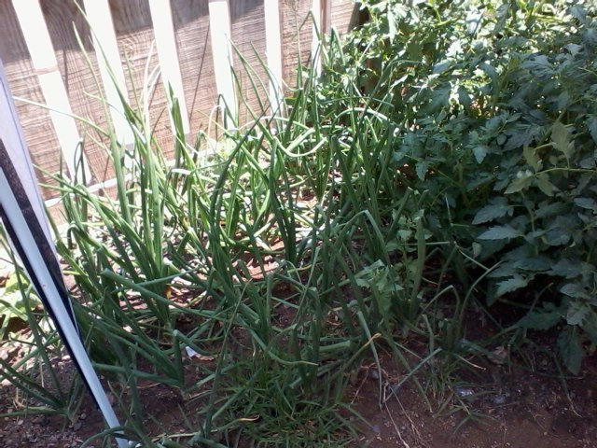
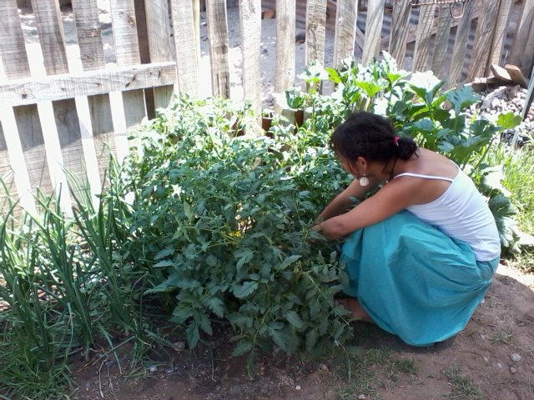
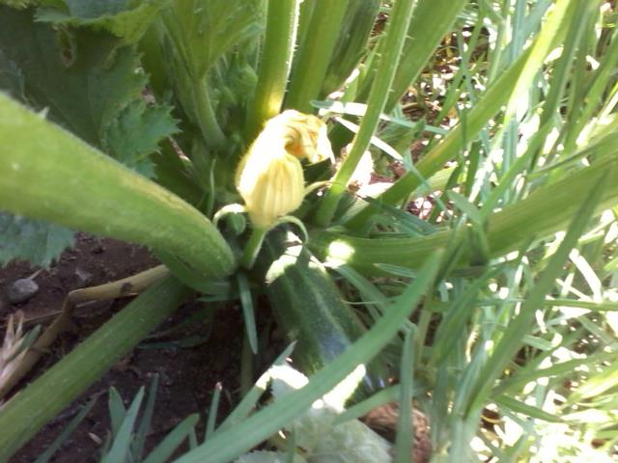
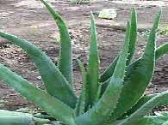
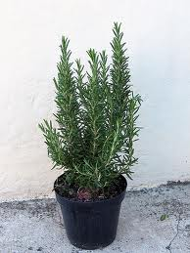
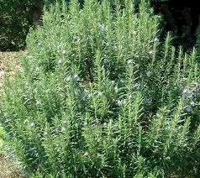

Slide 3
Uso medicinal de las plantas
Lo que sé | Qué quiero saber | Qué aprendí

Slide 4
FICHERO: MEDICINA NATURAL

Slide 5
Las plantas: uso medicinal
Planta | Uso medicinal
Manzanilla
Romero
Menta
Aloe vera

Slide 6
Uso medicinal de las plantas
Lo que sé | Qué quiero saber | Qué aprendí

